Slide 1


第八章 定时器原理及应用

Slide 2
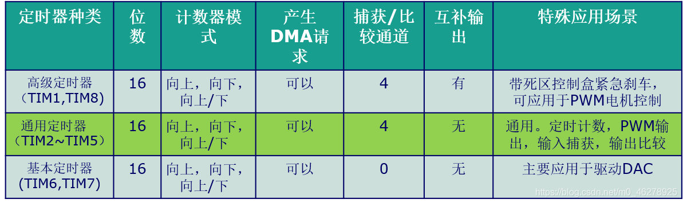
8.1 STM32定时器概述
STM32F10x系列总共最多有8个定时器，像STM32F10x系列有： 4个通用定时器(TIM2~TIM5) 2个高级定时器(TIM1、TIM8) 2个基本定时器(TIM6、TIM7)

Slide 3
STM32RTC实时时钟
STM32的RTC外设,实质是一个掉电后还继续运行的定时器,从定时器的角度来看,相对于通用定时器TIM外设,它的功能十分简单,只有计时功能(也可以触发中断).但是从掉电还能继续运行来看,它是STM32中唯一一个具有这个功能功能的外设.
所谓掉电,是指电源VDD断开的情况下,为了RTC外设掉电可以继续运行,必须给STM32芯片通过VBAT引脚街上锂电池.当主电源VDD有效时,由VDD给RTC外设供电.当VDD掉电后,由VBAT给RTC外设供电.无论由什么电源供电,RTC中的数据始终都保存在属于RTC的备份域中,如果主电源和VBA都掉电,那么备份域中保存的所有数据都将丢失.(备份域除了RTC模块的寄存器,还有42个16位的寄存器可以在VDD掉电的情况下保存用户程序的数序,系统复位或电源复位时,这些数据也不会被复位).

Slide 4
STM32看门狗
在由单片机构成的微型计算机系统中，由于单片机的工作常常会受到来自外界电磁场的干扰，造成程序的跑飞。而陷入死循环，程序的正常运行被打断，由单片机控制的系统无法继续工作，会造成整个系统陷入停滞状态，发生不可预料的后果，所以出于对单片机运行状态进行实时监测的考虑，便产生了一种专门用于监测单片机程序运行状态的模块或者芯片，俗称“看门狗”（watchdog）。
STM32有2个看门狗：独立看门狗和窗口看门狗。
独立看门狗IWDG--独立于系统之外，因为有独立时钟(内部独立的32kHz时钟)，所以不受系统影响的系统故障探测器，主要用于监视硬件错误。
窗口看门狗WWDG----系统内部的故障探测器，时钟与系统相同(APB1分频)。如果系统时钟不走了，这个狗也就失去了作用了，主要用于监视软件错误。

Slide 5
STM32的SysTick
这是一个24位的系统节拍定时器system tick timer,SysTick,具有自动重载和溢出中断功能，所有基于Cortex_M3处理器的微控制器都可以由这个定时器获得一定的时间间隔。在STM32的应用中，使用CM3内核的SysTick作为定时时钟，主要用于精确延时。
在单任务应用程序中，因为其架构就决定了它执行任务的串行性，这就引出一个问题：当某个任务出现问题时，就会牵连到后续的任务，进而导致整个系统崩溃。
要解决这个问题，可以使用实时操作系统（RTOS）.因为RTOS以并行的架构处理任务，单一任务的崩溃并不会牵连到整个系统。这样用户出于可靠性的考虑可能就会基于RTOS来设计自己的应用程序。SYSTICK存在的意义就是提供必要的时钟节拍，为RTOS的任务调度提供一个有节奏的“心跳”。

Slide 6
8.2 通用定时器TIMx功能
STM32的通用定时器是由一个可编程预分频器（PSC）驱动的16位自动重装载计数器（CNT）构成，可用于测量输入脉冲长度（输入捕获）或者产生输出波形（输出比较和PWM）等。
STM3 的通用TIMx（TIM2、TIM3、TIM4 和 TIM5）定时器功能特点包括：
位于低速的APB1总线上（注意：高级定时器是在高速的APB2总线上）；
16位向上、向下、向上/向下（中心对齐）计数模式，自动装载计数器（TIMx_CNT）；
16位可编程（可以实时修改）预分频器（TIMx_PSC），计数器时钟频率的分频系数 为 1～65535 之间的任意数值；
可使用外部信号（TIMx_ETR）控制定时器和定时器互连（可以用 1 个定时器控制另外一个定时器）的同步电路。

Slide 7
4 个独立通道（TIMx_CH1~4），这些通道可以用来作为：
输入捕获
输出比较
PWM生成（边缘或中间对齐模式）
单脉冲模式输出
如下事件发生时产生中断/DMA（6个独立的IRQ/DMA请求生成器）：
更新：计数器向上溢出/向下溢出，计数器初始化(通过软件或者内部/外部触发)
触发事件（计数器启动、停止、初始化或者由内部/外部触发计数）
输入捕获
输出比较
支持针对定位的增量（正交）编码器和霍尔传感器电路
触发输入作为外部时钟或者按周期的电流管理

Slide 8
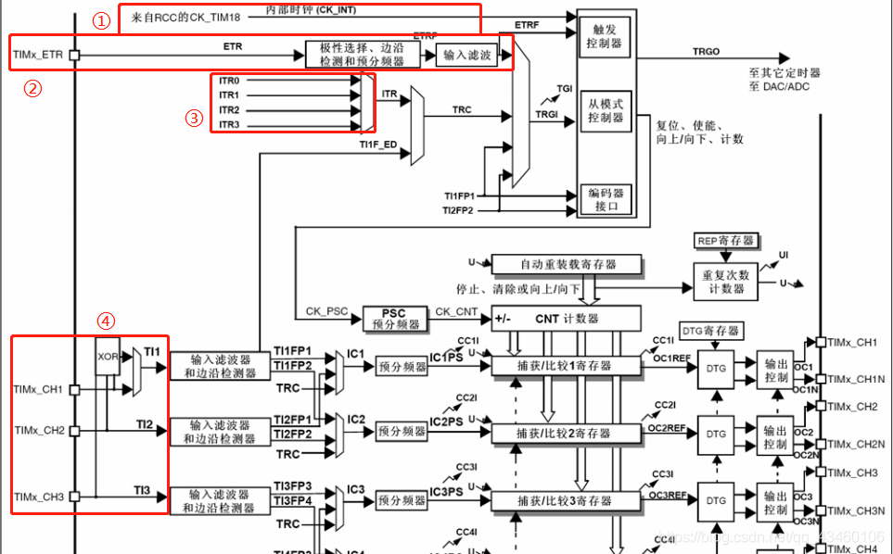
8.3 通用定时器TIMx结构

Slide 9
8.3.1 时钟源的选择
通用定时器的时钟一共有4个： 1、来自RCC的TIMxCLK(内部时钟信号) 2、外部时钟模式1：外部输入引脚(TIx)
3、外部时钟模式2：外部触发输入，通过ETR引脚引入
4、内部触发输入：内部定时器级联

Slide 10
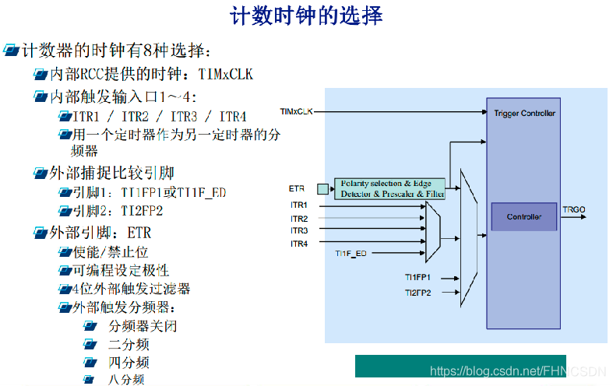

Slide 11
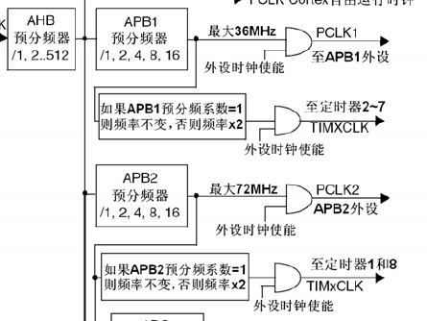
内部时钟源
内部时钟源（CK_INT）来自RCC的TIMx_CLK，即定时器本身的驱动时钟。通用定时器的内部时钟来源于APB1总线时钟，但是通用定时器的内部时钟是根据APB1总线时钟是否分频来决定的，如果APB1总线时钟预分频系数为1，则通用定时器的内部时钟就是APB1总线时钟；但是如果APB1总线时钟的分频系数为2，则通用定时器的内部时钟就是APB1总线时钟的2倍。
例如:当AHB为72MHz时，APB1的预分频系数必须大于2，因为APB1的最大输出频率为36MHz，如果APB1的预分频系数为2，则TIM2~TIM7仍然能够得到72MHz的时钟频率。
通常我们都是将内部时钟（CK_INT）作为通用定时器的时钟来源，而且通用定时器的时钟是 APB1 时钟的 2 倍，即 APB1 的时钟分频数不为 1。所以通用定时器的时钟频率是 72MHz。

Slide 12
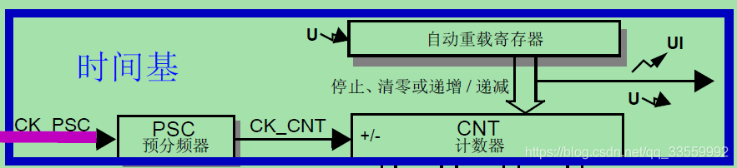
8.3.2 时基单元
时基单元包含：计数器寄存器（TIMx_CNT）、预分频器寄存器（TIMx_PSC）、自动装载寄存器（TIMx_ARR）三部分。这三部分可以由软件进行读/写操作，在计数器运行时仍可以读/写。

Slide 13
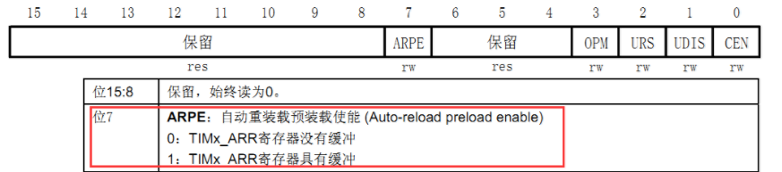




上图中，部分寄存器框图有阴影，表示该寄存器在物理上对应两个寄存器，一个是程序员可以直接操作的寄存器，称为预装载寄存器，另一个是程序员看不见的，但在操作中真正其作用的寄存器，称为影子寄存器。
影子寄存器的存在起到一个缓冲的作用。
设置影子寄存器后，用户设定的值->寄存器->影子寄存器->work，未设置的情况下，用户的值->寄存器->work
举个例子来说，如果我们想改变ARR寄存器中的值，但是当前的定时还没有结束，在这时如果未设置影子寄存器，那么设定的值会立即生效。而如果设置了影子寄存器，那么新的值会在当前计数周期结束之后生效。

Slide 14
8.3.4 计数器模式
时基单元包含：计数器寄存器（TIMx_CNT）、预分频器寄存器（TIMx_PSC）、自动装载寄存器（TIMx_ARR）三部分。这三部分可以由软件进行读/写操作，在计数器运行时仍可以读/写。

Slide 15




自动装载寄存器是预先装载的，写或读自动重装载寄存器将访问预装载寄存器。根据在TIMx_CR1 寄存器中的自动装载预装载使能位(ARPE)的设置，预装载寄存器的内容被立即或在每次的更新事件UEV时传送到影子寄存器。当计数器达到溢出条件(向下计数时的下溢条件)并当TIMx_CR1 寄存器中的UDIS位等于’0’时，产生更新事件。
计数器由预分频器的时钟输出CK_CNT驱动，仅当设置了计数器TIMx_CR1 寄存器中的计数器使能位(CEN)时， CK_CNT才有效。 注：真正的计数器使能信号CNT_EN是在CEN的一个时钟周期后被设置。
预分频器可以将计数器的时钟频率按1 到65536之间的任意值分频。它是基于一个(在TIMx_PSC寄存器中的)16位寄存器控制的16位计数器。这个控制寄存器带有缓冲器，它能够在工作时被改变。新的预分频器参数在下一次更新事件到来时被采用。

Slide 16
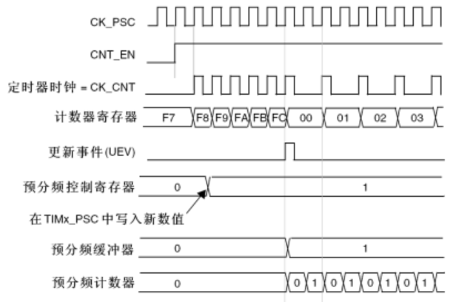
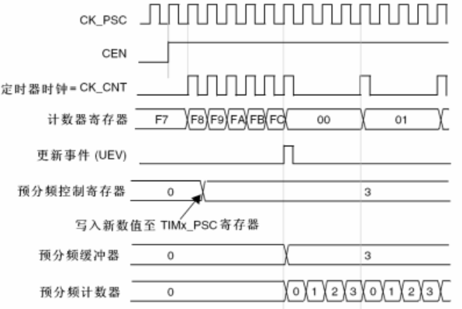
当预分频器的参数从1 变到2时，计数器的时序图
当预分频器的参数从1 变到4时，计数器的时序图

Slide 17
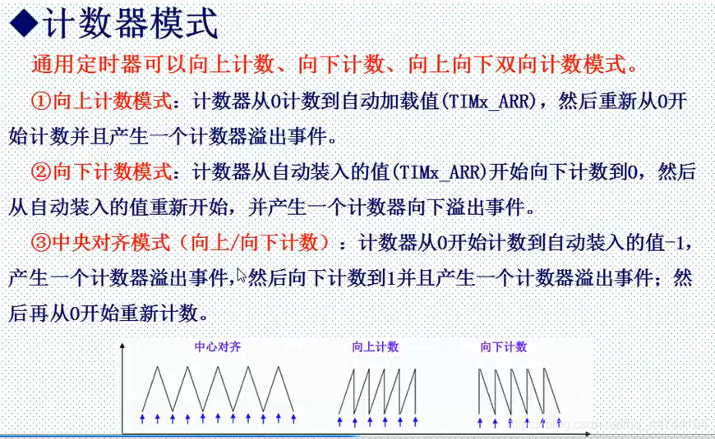






Slide 18
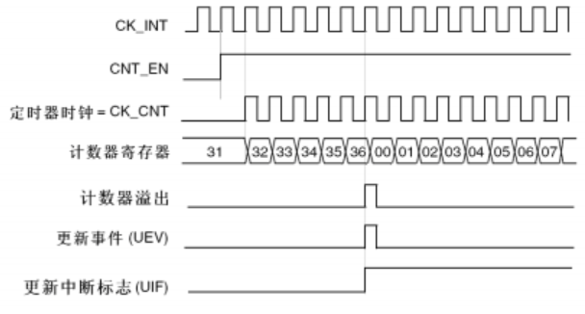





当发生一个更新事件时：
所有的寄存器都被更新，硬件同时(依据 URS 位)设置更新标志位(TIMx_SR寄存器中的UIF位)。
预分频器的缓冲区被置入预装载寄存器的值(TIMx_PSC寄存器的内容)。
自动装载影子寄存器被重新置入预装载寄存器的值(TIMx_ARR)。

Slide 19
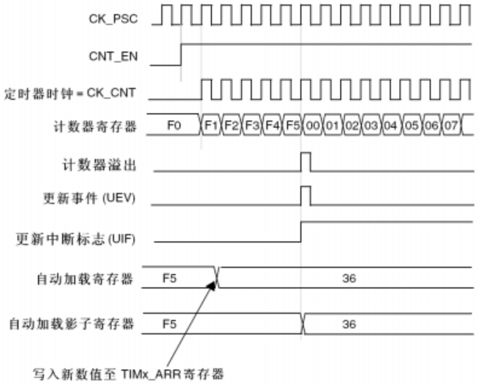
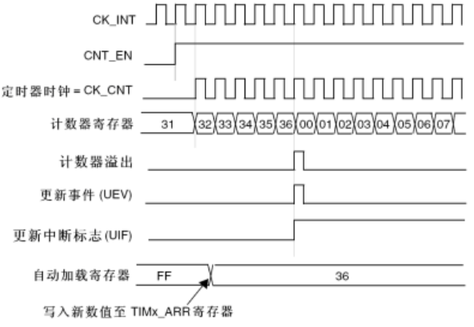
当ARPE=0时的更新事件(TIMx_ARR没有预装入)
当ARPE=1 时的更新事件(预装入了TIMx_ARR)
TIMx_CR1 寄存器中的自动装载预装载使能位(ARPE)

Slide 20
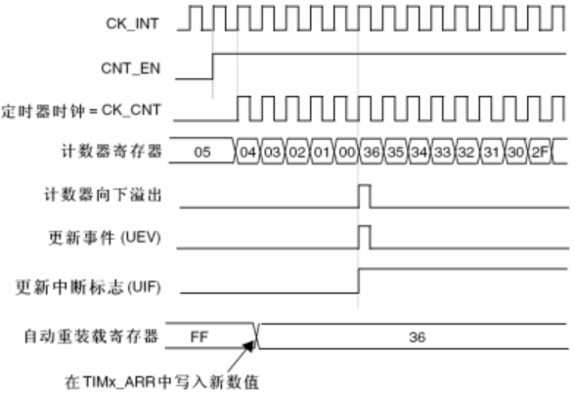
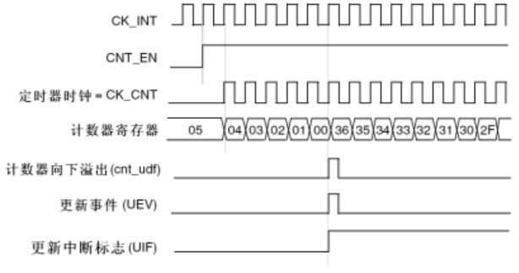

Slide 21
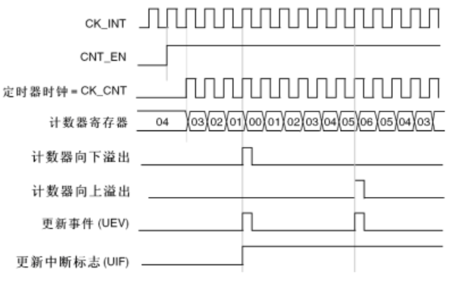
在中央对齐模式，计数器从0开始计数到自动加载的值(TIMx_ARR寄存器)−1 ，产生一个计数器溢出事件，然后向下计数到1 并且产生一个计数器下溢事件；然后再从0开始重新计数。

Slide 22
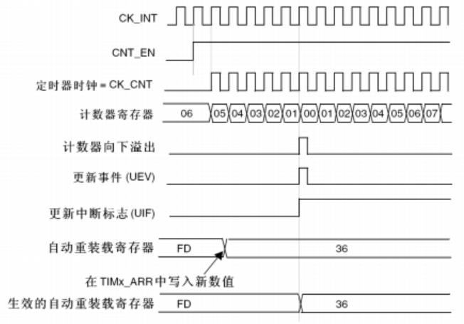
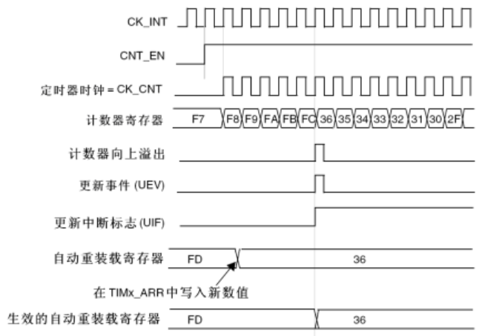
ARPE=1 时的更新事件(计数器下溢)
ARPE=1 时的更新事件(计数器溢出)

Slide 23
TIM_CounterMode_Up TIM向上计数模式 TIM_CounterMode_Down TIM向下计数模式 TIM_CounterMode_CenterAligned1
TIM中央对齐模式1计数模式 TIM_CounterMode_CenterAligned2
TIM中央对齐模式2计数模式 TIM_CounterMode_CenterAligned3
TIM中央对齐模式3计数模式
中央对齐模式1 ：
计数器交替地向上和向下计数。输出比较中断标志位，只在计数器向下计数时被设置 中央对齐模式2
计数器交替地向上和向下计数。输出比较中断标志位，只在计数器向上计数时被设置 中央对齐模式3 ：
计数器交替地向上和向下计数。输出比较中断标志位，在计数器向下和向上计数时均被设置
既然一次基于中心对齐计数模式的完整计数周期包含向上、向下两个计数过程，那么对给定的比较寄存器CCR的值在（0，ARR）范围时，一个周期内就会发生两次匹配事件，即出现CNT=CCR的两个时间点，对于这两次匹配事件最终是否完成比较事件标志的置位而触发中断或DMA,可以根据应用需求选择不同的中心对齐计数模式来决定。

Slide 24
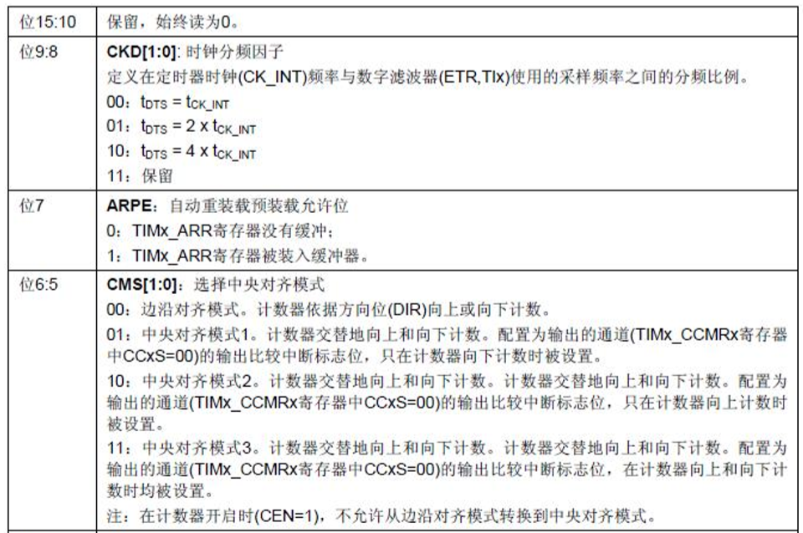
控制寄存器 1（TIMx_CR1）

Slide 25
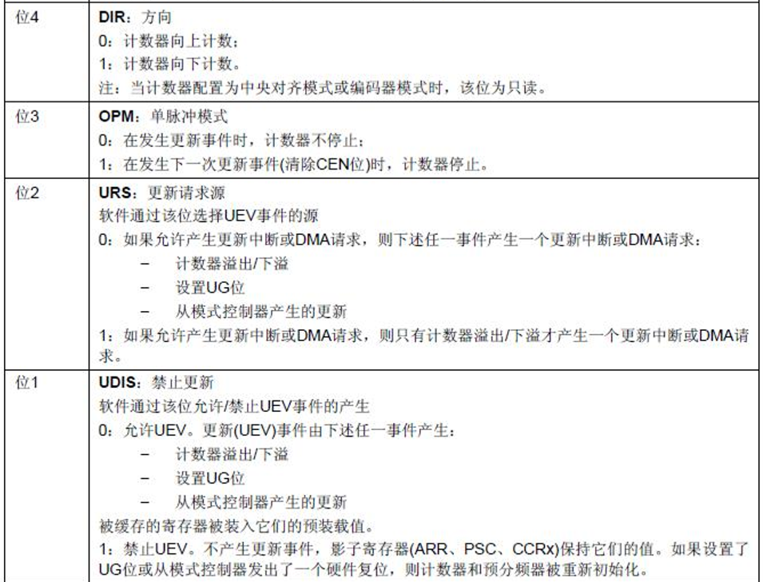
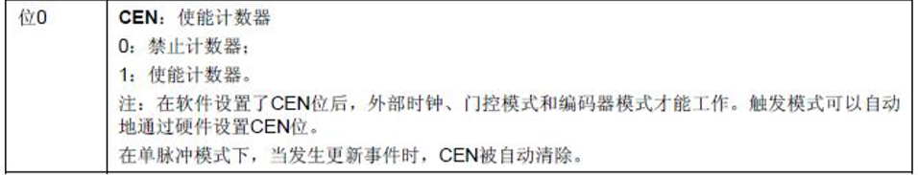

Slide 26
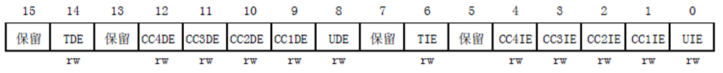
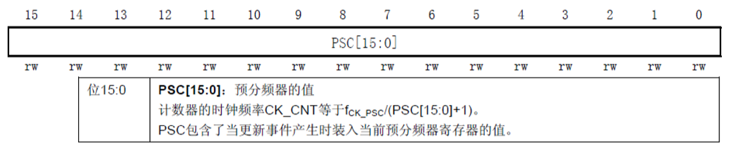
DMA/中断使能寄存器 （TIMx_DIER）
第 0 位是更新中断允许位。
预分频寄存器（TIMx_PSC）

Slide 27
8.3.5 定时事件的计算
定时器的定时时间等于计数器的中断周期乘以中断的次数。计数器在 CK_CNT 的驱动下，计一个数的时间则是 CK_CLK 的倒数，等于：
产生一次中断的时间则等于：
如果在中断服务程序里面设置一个变量 time，用来记录中断的次数，那么就可以计算出我们需要的定时时间等于：

Slide 28
typedef struct
{
uint16_t TIM_Prescaler; // 预分频器
uint16_t TIM_CounterMode; // 计数模式
uint32_t TIM_Period; // 定时器周期
uint16_t TIM_ClockDivision; // 时钟分频
uint8_t TIM_RepetitionCounter; // 重复计算器
} TIM_TimeBaseInitTypeDef;
(1) TIM_Prescaler：定时器预分频器设置，时钟源经该预分频器才是定时器时钟，它设定TIMx_PSC 寄存器的值。可设置范围为 0 至 65535，实现 1至 65536 分频。 (2) TIM_CounterMode：定时器计数方式，可设置为向上计数、向下计数以及三种中心对齐模式。基本定时器只能是向上计数，即 TIMx_CNT只能从 0开始递增，并且无需初始化。
(3) TIM_Period：定时器周期，实际就是设定自动重载寄存器的值，在事件生成时更新到影子寄存器。可设置范围为 0至 65535。 (4) TIM_ClockDivision：时钟分频，设置定时器时钟 CK_INT 频率与数字滤波器采样时钟频率分频比，基本定时器没有此功能，不用设置。 (5) TIM_RepetitionCounter：重复计数器，属于高级控制寄存器专用寄存器位，利用它可以非常容易控制输出 PWM 的个数。这里不用设置。

Slide 29
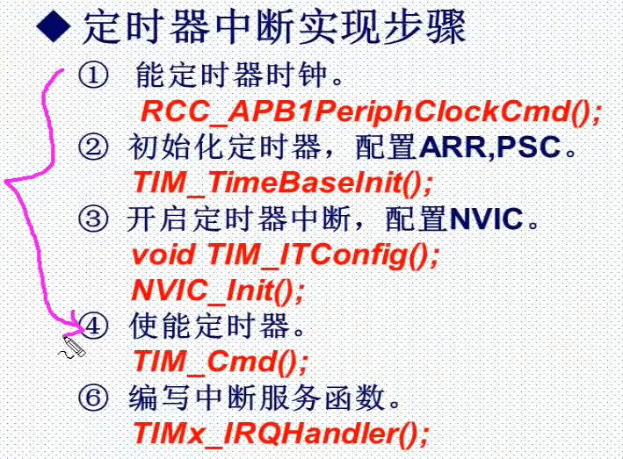
8.3.6 定时中断
发生如下事件时产生中断/DMA请求：
A．更新：计数器向上溢出/向下溢出，计数器初始化(通过软件或者内部/外部触发)
B．触发事件(计数器启动、停止、初始化或者由内部/外部触发计数)
C．输入捕获 D．输出比较

Slide 30
void TIM4_Init(uint16_t per,uint16_t psc)
{
TIM_TimeBaseInitTypeDef TIM_TimeBaseInitStructure;
NVIC_InitTypeDef NVIC_InitStructure;
RCC_APB1PeriphClockCmd(RCC_APB1Periph_TIM4,ENABLE);//使能TIM4时钟
TIM_TimeBaseInitStructure.TIM_Period=per; //自动装载值
TIM_TimeBaseInitStructure.TIM_Prescaler=psc; //分频系数
TIM_TimeBaseInitStructure.TIM_ClockDivision=TIM_CKD_DIV1;
TIM_TimeBaseInitStructure.TIM_CounterMode=TIM_CounterMode_Up; //设置向上计数模式
TIM_TimeBaseInit(TIM4,&TIM_TimeBaseInitStructure);
TIM_ITConfig(TIM4,TIM_IT_Update,ENABLE); //开启定时器中断
TIM_ClearITPendingBit(TIM4,TIM_IT_Update);
NVIC_InitStructure.NVIC_IRQChannel = TIM4_IRQn;//定时器中断通道
NVIC_InitStructure.NVIC_IRQChannelPreemptionPriority=2;//抢占优先级
NVIC_InitStructure.NVIC_IRQChannelSubPriority =3; //子优先级
NVIC_InitStructure.NVIC_IRQChannelCmd = ENABLE; //IRQ通道使能
NVIC_Init(&NVIC_InitStructure);
TIM_Cmd(TIM4,ENABLE); //使能定时器
}

Slide 31
void LED_Init(void)
{
GPIO_InitTypeDef GPIO_InitStructure;
RCC_APB2PeriphClockCmd(RCC_APB2Periph_GPIOB, ENABLE);
RCC_APB2PeriphClockCmd(RCC_APB2Periph_GPIOE, ENABLE);
/* Configure PD0 and PD2 in output pushpull mode */
GPIO_InitStructure.GPIO_Pin = GPIO_Pin_5;
GPIO_InitStructure.GPIO_Speed = GPIO_Speed_50MHz;
GPIO_InitStructure.GPIO_Mode = GPIO_Mode_Out_PP;
GPIO_Init(GPIOB, &GPIO_InitStructure);
GPIO_Init(GPIOE, &GPIO_InitStructure);
}
main(void)
{
LED_Init();
TIM4_Init(1000,35999);
while(1)
{
}
}

Slide 32
void TIM4_IRQHandler(void)
{
if(TIM_GetITStatus(TIM4,TIM_IT_Update))
{
//填写中断中要完成的任务
GPIO_WriteBit(GPIOB, GPIO_Pin_5,(BitAction)(1-(GPIO_ReadOutputDataBit
(GPIOB, GPIO_Pin_5))));
GPIO_WriteBit(GPIOE, GPIO_Pin_5,(BitAction)(1-(GPIO_ReadOutputDataBit
(GPIOE, GPIO_Pin_5))));
}
TIM_ClearITPendingBit(TIM4,TIM_IT_Update);
}

Slide 33
PWM输出
PWM (Pulse Width Modulation) 脉冲宽度调制 它是利用微处理器的数字输出来对模拟电路进行控制的一种非常有效的技术。其控制简单、灵活和动态响应好等优点而成为电力电子技术最广泛应用的控制方式，其应用领域包括测量、通信、功率控制与变换、电机控制、伺服控制、调光、开关电源，甚至某些音频放大器。 PWM 是一种对模拟信号电平进行数字编码的方法。通过高分辨率计数器的使用，方波的占空比被调制用来对一个具体模拟信号的电平进行编码。PWM信号仍然是数字的，因为在给定的任何时刻，满幅值的直流供电要么完全有（ON）,要么完全无（OFF）。电压或电流是以一种通或断的重复脉冲序列被加到模拟负载上去的。 通的时候即是直流供电被加载到负载上的时候，断的时候即是供电被断开的时候。只要带宽足够，任何模拟值都可以使用PWM进行编码。 STM32除了TIM6 和 TIM7，其他定时器都可以用来产生PWM输出。其中高级定时器 TIM1 和 TIM8 可以同时产生多达7路的PWM输出。而通用定时器同时产生多达4 路的PWM输出。

Slide 34
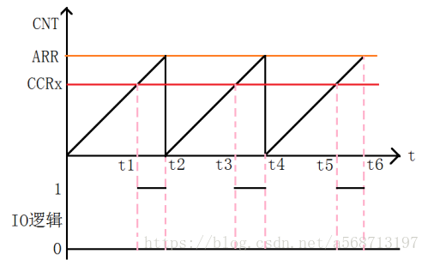
在STM32上定时器有专门的PWM模式，它的原理就是使用比较输出的方式，如下图
ARR为自动重载寄存器，CCR为捕获/比较寄存器，CNT就是定时器的计数器，CNT的值从0开始递增，使用PWM模式后，可以设置有效电平，以及PWM的模式。上图所示的是当CNT的值小于CCRx时，输出低电平，当CNT的值大于CCRx时，输出高点平，所以我们可以通过改变ARR的值来改变PWM的周期，改变CCRx的值来改变PWM的占空比，从而实现任意频率任意占空比的PWM波。

Slide 35
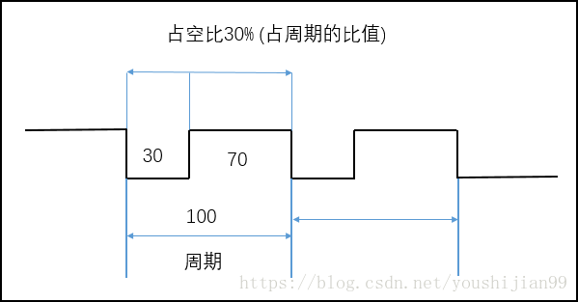
寄存器 TIMx_ARR 自动重装载寄存器 确定周期(频率) TIMx_CCRx 捕获/比较寄存器 确定占空比的信号。占是指高电平持续的，占整个周期的百分比。

Slide 36
比较输出【Compare Output】功能：定时器通过对预设的比较值与计数器的值做匹配比较之后，依据比较结果结合相应的输出模式从而实现各类输出。如PWM输出、电平翻转、单脉冲输出、强制输出等。一般来讲，STM32的通用定时期和高级定时器都具有输入捕获、比较输出功能，不同的定时器可能通道数量上有差异。
这里提到的比较值就是指放在CCR寄存器中的值，计数器的值当然就是CNT寄存器的值。一般来讲，在计数过程中，CNT寄存器的值往往是连续动态变化并呈现周期性，其变化规律跟我们设置的计数器的计数模式有关，比如向上计数模式、向下计数模式或者中心对齐计数模式等。这里的比较结果无非三种情况：
①CCR = CNT②CCR > CNT③CCR < CNT

Slide 37
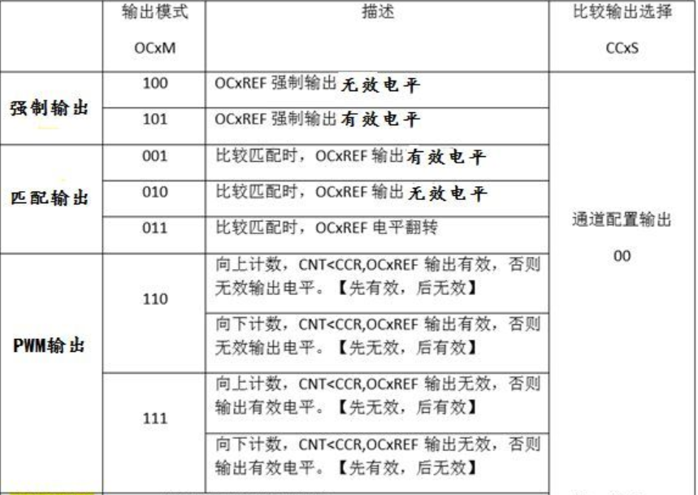
基本的比较输出模式有3种：
1、强制输出模式；
无视比较结果，直接根据配
置指令输出相应电平；
2、匹配输出模式
只关注CCR=CNT值的时候，
做相应电平的输出；
3、PMW输出模式
根据CCR是小于CNT还是
CCR不小于CNT的比较结果
做不同的输出；
有效电平：OC1REF=1
无效电平：OC1REF=0

Slide 38
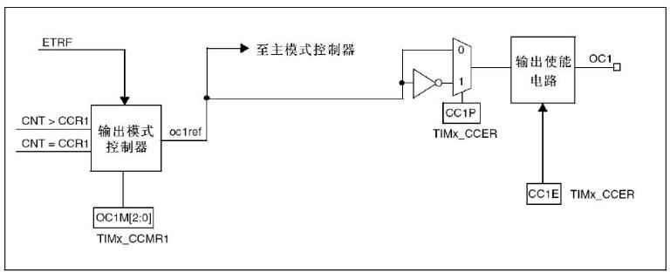
最终的输出信号是OC1，并不是OC1REF。 oc1ref从输出模式控制器（Output mode controller）开始，分为两路，上面一路至主模式控制器（To the master mode controller）下面一路在进入双路开关之前又被分成了两路——一路是原信号，一路是原信号的非。显然TIMx_CCER中的CC1P位用来控制这个开关，CC1E位控制着整条信号链的通断。

Slide 39
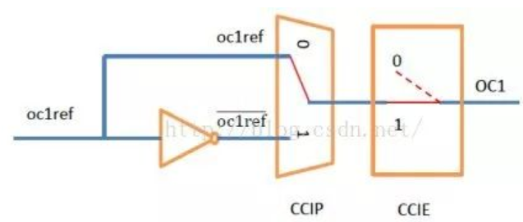
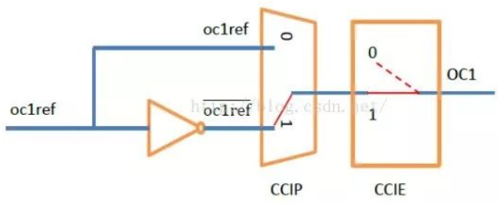
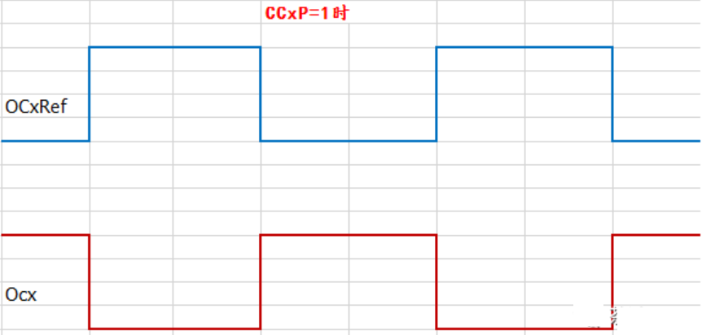
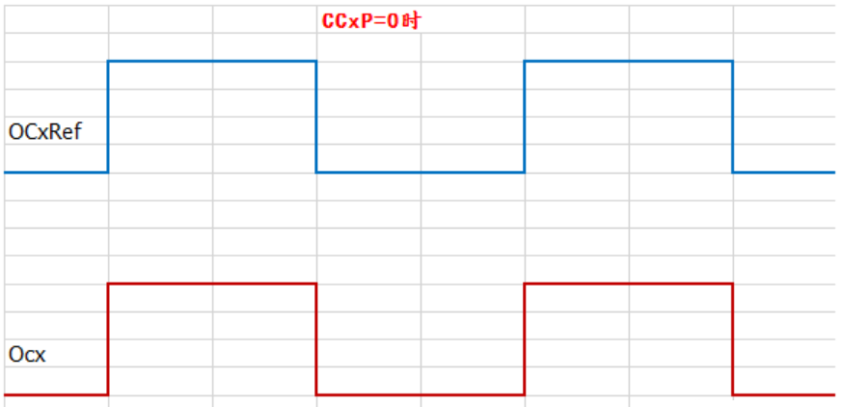
当极性选择位CCxP=0时，高电平作为Ocx的有效输出信号，当CCxP=1时，低电平作为Ocx的有效输出。 或者说，当极性选择位CCxP=0时，Ocx输出与OcxREF信号同相；当CCxP=1时，Ocx输出与OcxREF信号反相
当CC1P=0时（CC1E=1）：
当CC1P=1时（CC1E=1）

Slide 40
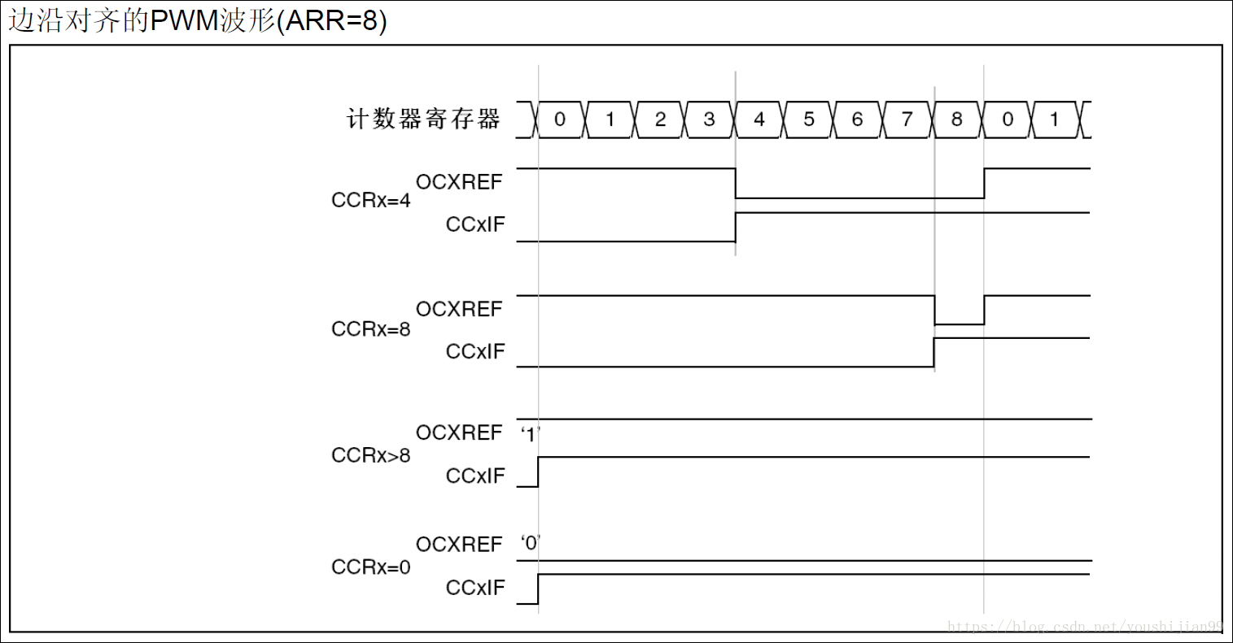
向上计数，在 PWM 模式 1 , 当 TIMx_CNT < TIMx_CCRx 时， PWM 参考信号 OCxREF 为高，否则为低。如果 TIMx_CCRx 中的值 大于 TIMx_ARR ， 则 OCxREF 保持为 1 。 如果 TIMx_CCRx 值为 0 ， 则 OCxREF 保持为 0。OCxREF 为PWM输出的高低电平。

Slide 41
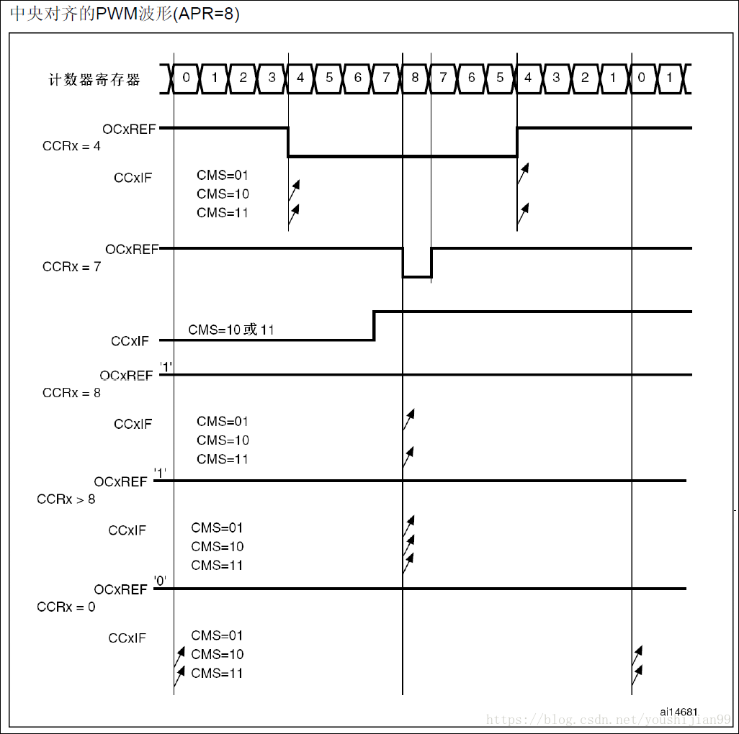
PWM 中央对齐模式 TIMx_CRx 寄存器的 CMS 位不为00时，为中央对齐模式。根据不同的CMS位设置，比较标志可能 在计数器向上计数时置为1、在向下计数时被置为1,、或在计数器向上和向下计数时被置为1。TIMx_CRx寄存器中的计数方向位（DIR）由硬件更新，不要软件修改。

Slide 42
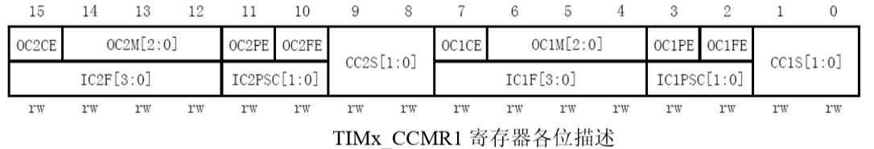
要使 STM32 的通用定时器 TIMx 产生 PWM 输出，除了之前的寄存器外，我们还会 用到 3 个寄存器，来控制 PWM 。这三个寄存器分别是：捕获/比较模式寄存器 （TIMx_CCMR1/2）、捕获/比较使能寄存器（TIMx_CCER）、捕获/比较寄存器（TIMx_CCR1~4）。
捕获/比较模式寄存器（TIMx_CCMR1/2），该寄存器总共有 2 个，TIMx _CCMR1 和 TIMx _CCMR2。TIMx_CCMR1 控制 CH1 和 2，而 TIMx_CCMR2 控制 CH3 和 4。
模式设置位 OCxM，此部分由 3 位组成。 总共可以配置成 7 种模式，我们使用的是 PWM 模式，所以这 3 位必须设置为 110/111。这两种 PWM 模式的区别就是输出电平的极性相反。

Slide 43
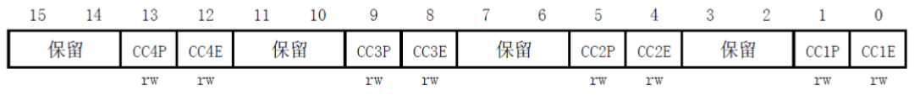
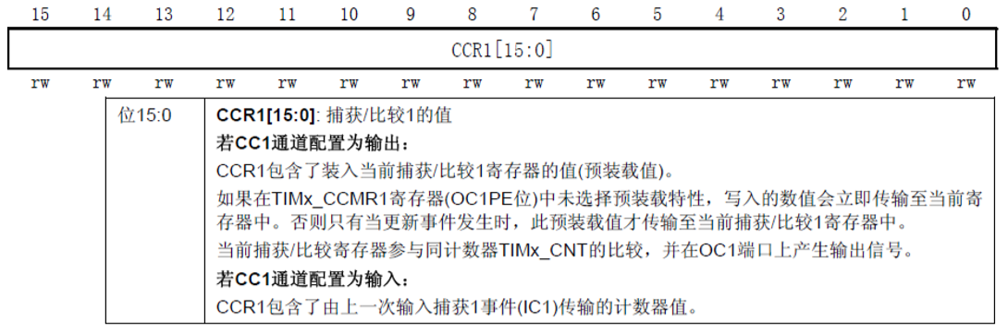
捕获/比较使能寄存器（TIMx_CCER），该寄存器控制着各个输入输出通 道的开关。
捕获/比较寄存器（TIMx_CCR1~4），该寄存器总共有 4 个，对应 4 个 输通道 CH1~4

Slide 44
PWM设置步骤：
1）开启 TIM3 时钟以及复用功能时钟，配置 PB5 为复用输出。
2）设置 TIM3_CH2 重映射到 PB5 上。
3）初始化 TIM3,设置 TIM3 的 ARR 和 PSC。
4）设置 TIM3_CH2 的 PWM 模式，使能 TIM3 的 CH2 输出。
5）使能 TIM3。
6）修改 TIM3_CCR2 来控制占空比。

Slide 45
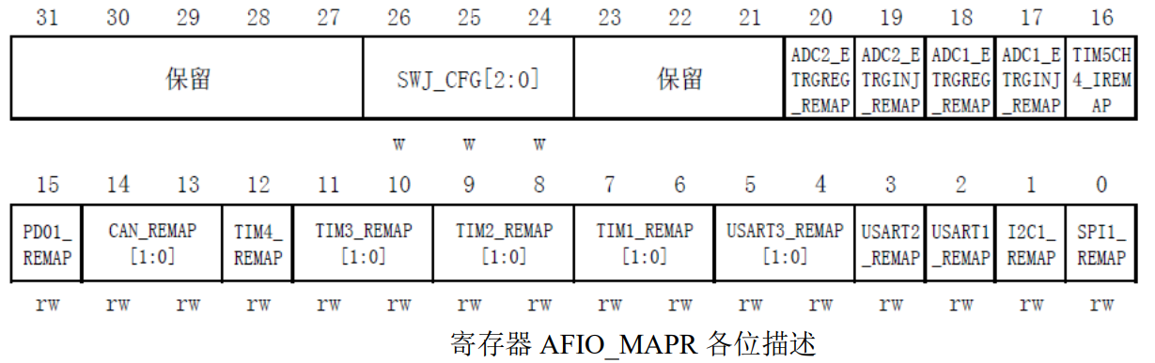
我们要使用 TIM3 的 CH2 输出 PWM 来控制 DS0 的亮度，但是 TIM3_CH2 默认是接在 PA7 上面的，而我们的 DS0 接在 PB5 上面，如果普通 MCU，可能就只能用飞线把 PA7 飞到 PB5 上来实现了，不过，我们用的是 STM32，它比较高级，可以通过重映射功能，把 TIM3_CH2 映射到 PB5 上。
STM32 的重映射控制是由复用重映射和调试 IO 配置寄存器（AFIO_MAPR）控制

Slide 46
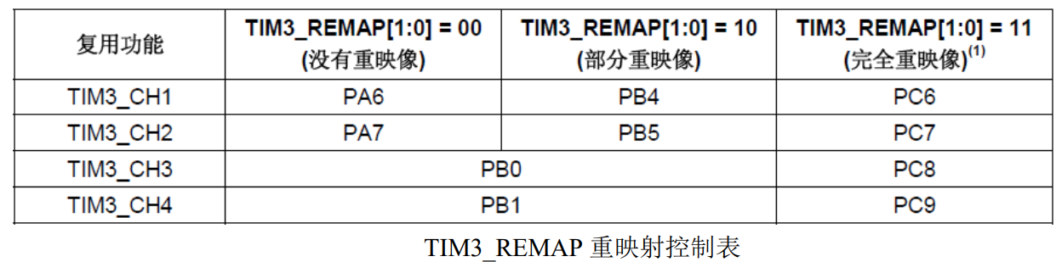
我们这里用到的是 TIM3 的重映射，从上图可以看出，TIM3_REMAP 是由[11:10]这 2 个位 控制的。TIM3_REMAP[1:0]重映射控制表如表 所示：
默认条件下，TIM3_REMAP[1:0]为 00，是没有重映射的，所以 TIM3_CH1~TIM3_CH4 分 别是接在 PA6、PA7、PB0 和 PB1 上的，而我们想让 TIM3_CH2 映射到 PB5 上，则需要设置 TIM3_REMAP[1:0]=10，即部分重映射，这里需要注意，此时 TIM3_CH1 也被映射到 PB4 上了。

Slide 47
PWM 相关函数和数据结构
typedef struct { uint16_t TIM_OCMode; // 选择定时器模式，设置模式是 PWM 还是输出比较 uint16_t TIM_OutputState; // 使能位 uint16_t TIM_OutputNState; uint16_t TIM_Pulse; uint16_t TIM_OCPolarity; // 输出极性 uint16_t TIM_OCNPolarity; uint16_t TIM_OCIdleState; uint16_t TIM_OCNIdleState; } TIM_OCInitTypeDef;

Slide 48
void TIM3_PWM_Init(uint16_t arr,uint16_t psc)
{
TIM_TimeBaseInitTypeDef TIM_TimeBaseStructure;
TIM_OCInitTypeDef TIM_OCInitStructure;
RCC_APB1PeriphClockCmd(RCC_APB1Periph_TIM3, ENABLE); //时钟使能
RCC_APB2PeriphClockCmd(RCC_APB2Periph_AFIO, ENABLE); //①使能AFIO 复用功能时钟
GPIO_PinRemapConfig(GPIO_PartialRemap_TIM3, ENABLE); //②重映射 TIM3_CH2->PB5
TIM_TimeBaseStructure.TIM_Period = arr; //设置在下一个更新事件装入活动的自动重装载寄存器周期的值计数到5000为500ms
TIM_TimeBaseStructure.TIM_Prescaler =psc; //设置用来作为TIMx时钟频率除数的预分频值 10Khz的计数频率
TIM_TimeBaseStructure.TIM_ClockDivision = 0; //设置时钟分割:TDTS = Tck_tim
TIM_TimeBaseStructure.TIM_CounterMode = TIM_CounterMode_Up; //TIM向上计数模式
TIM_TimeBaseInit(TIM3, &TIM_TimeBaseStructure); //根据TIM_TimeBaseInitStruct中指定的参数初始化TIMx的时间基数单位

Slide 49
//初始化TIM3 Channel2 PWM模式
TIM_OCInitStructure.TIM_OCMode = TIM_OCMode_PWM2; //选择定时器模式:TIM脉冲宽度调制模式2
TIM_OCInitStructure.TIM_OutputState = TIM_OutputState_Enable; //比较输出使能
TIM_OCInitStructure.TIM_OCPolarity = TIM_OCPolarity_High; //输出极性:TIM输出比较极性高
TIM_OC2Init(TIM3, &TIM_OCInitStructure); //根据T指定的参数初始化外设TIM3 OC2
TIM_OC2PreloadConfig(TIM3, TIM_OCPreload_Enable); //使能TIM3在CCR2上的预装载寄存器
TIM_Cmd(TIM3, ENABLE); //使能TIM3

Slide 50
//设置该引脚为复用输出功能,输出 TIM3 CH2 的 PWM 脉冲波形 GPIOB.5 GPIO_InitStructure.GPIO_Pin = GPIO_Pin_5; //
GPIO_InitStructure.GPIO_Mode = GPIO_Mode_AF_PP; //复用推挽输出 GPIO_InitStructure.GPIO_Speed = GPIO_Speed_50MHz;
GPIO_Init(GPIOB, &GPIO_InitStructure); //①初始化 GPIO
}

Slide 51
int main(void)
{
u16 led0pwmval=0;
u8 dir=1;
LED_Init(); //LED端口初始化
TIM3_PWM_Init(899,0); //不分频。PWM频率=72000000/900=80Khz
while(1)
{
delay_ms(10);
if(dir)
{
led0pwmval++;
}
else
{
led0pwmval--;
}
if(led0pwmval>300)dir=0;
if(led0pwmval==0)dir=1;
TIM_SetCompare2(TIM3,led0pwmval);
}
}

